Slide 1
Муниципальное бюджетное дошкольное образовательное учреждение «Детский сад № 97» ОГРН 1192468036133 ИНН 2465327806 Юридический адрес:660077, г. Красноярск, ул. Петра Ломака, д.2А, т.2179750,2179740 E-mail:dou39@inbox.ru Фактический адрес:660077, г. Красноярск, ул. Петра Ломака, д.2А,т.2179750,2179740; 660125, г. Красноярск, ул. 9 Мая, д.64, т.2163901,2163900
ИГРОВОЙ ЦЕНТР
Сюжетно-ролевой игры
«Играем в школу»
Воспитатель: Баранахина Дарья Николаевна
Беридзе Ирина Геннадьевна

Slide 2
ЦЕЛЬ
Создать образовательную среду для формирования мотивации к обучению в школе у детей старшего дошкольного возраста, через разные виды детской деятельности.
ЗАДАЧИ
Образовательные:
Формировать у дошкольников:
- представления об образе школьника, школьного пространства, новой организацией времени, нормами и правилами, обусловленными особенностями школьной жизни;
- мотивационную готовность к школе.
Побуждать детей воспроизводить в играх бытовой и общественно полезный труд взрослых.
Развивающие:
Развивать умение:
- вступать в ролевые взаимодействия со сверстниками (строить ролевой диалог, умение договариваться друг с другом в игре);
- ролевого взаимодействия в соответствии с нормами этикета (доброжелательный тон, сдержанность жестов, расположение партнёров друг к другу);
- переносить знакомые действия в игровые ситуации, действовать в соответствии с ролью, поощрять умение придумывать новые события, учить подчинять всех играющих общей игровой цели;
Продолжать закреплять слуховое и зрительное внимание, память, воображение, интонационную выразительность речи.
Воспитательные:
Воспитывать дружеские взаимоотношения в игре.

Slide 3
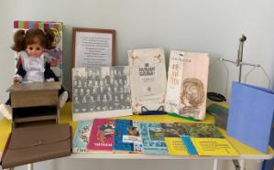
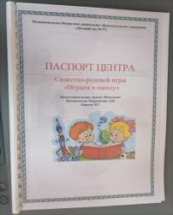
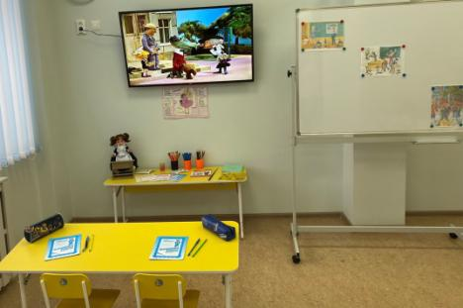
Предназначение центра : организация познавательной и социально - коммуникативной деятельности.
Место расположения: Игровой центр сюжетно-ролевой игры «Играем в школу» расположен в групповой комнате.
Адресная направленность: центр предназначен для формирования мотивации к обучению в школе у детей старшего дошкольного возраста, максимальное количество детей, одновременно работающих в центре –
6 детей.
График работы центра: первая половина дня: с 7.00-8.10; вторая половина дня: с 15.50 -16.25 свободная, самостоятельна деятельность детей в центре.
Виды деятельности организованные в центре:
- познавательная
- игровая
- художественная
- конструктивная
- музыкальная

Slide 4
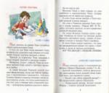
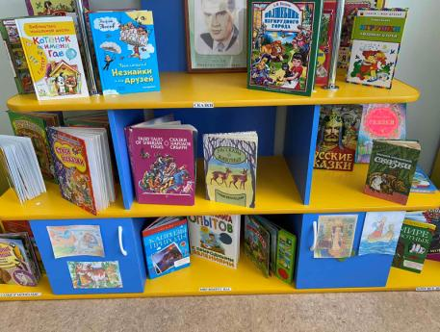
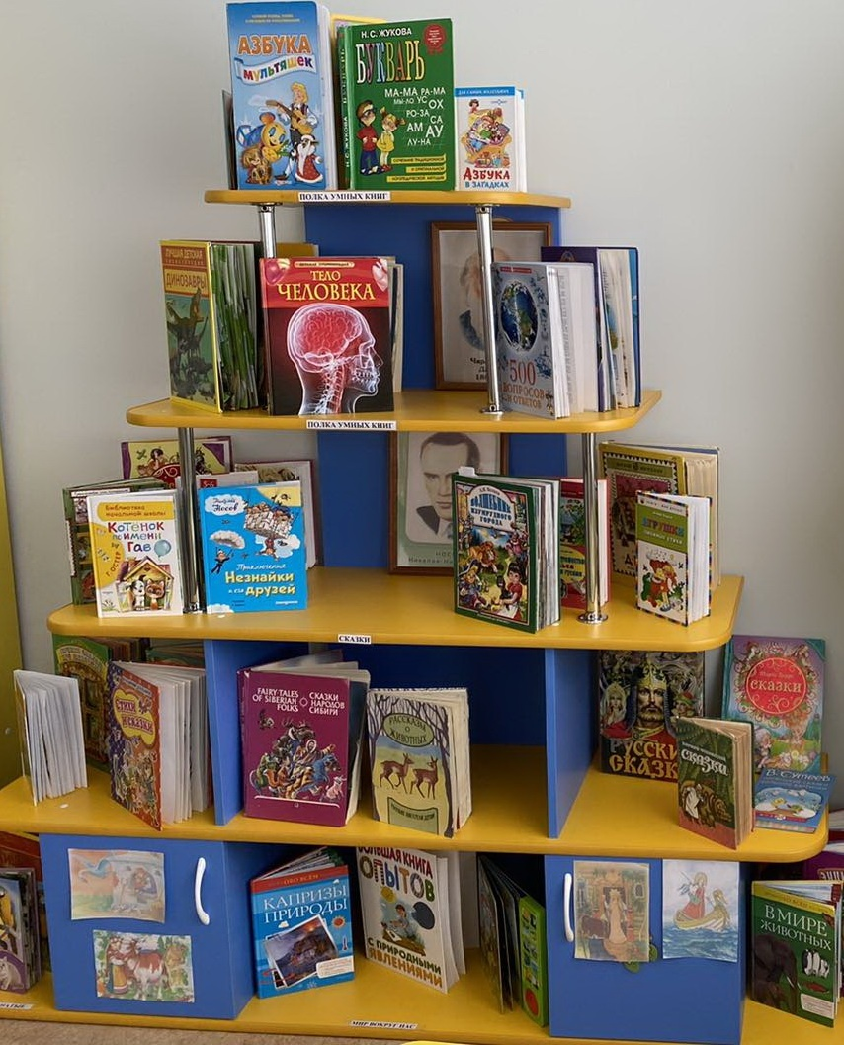
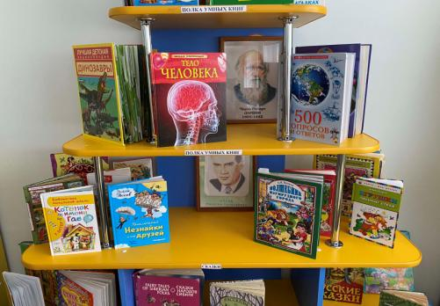
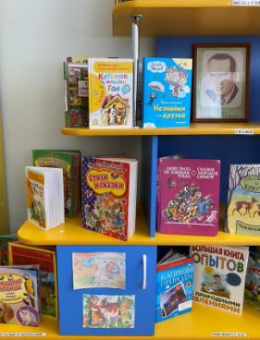
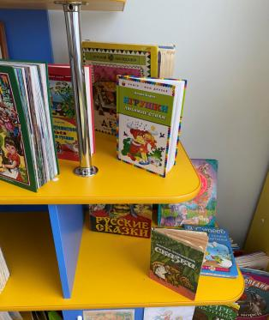
Содержательная насыщенность
Материалы и оборудование
Художественная, познавательная литература, печатные средства
Художественные произведения: «Незнайка учится» Н. Носов, «Первый день», А. Алексин, Александрова «В школу», В.В.Репкин и т.д.
Познавательные энциклопедии: М.Фетисова «Большая энциклопедия начальной школы 5+», Д.А. Мохов «Простая наука», П.Лемени-Македона «Научные эксперименты дома», Т.Решетник «Энциклопедия развивалок» и т.д.

Slide 5
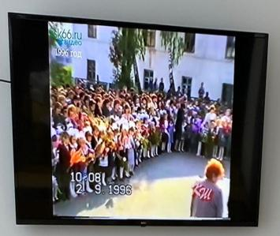
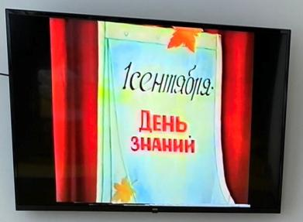
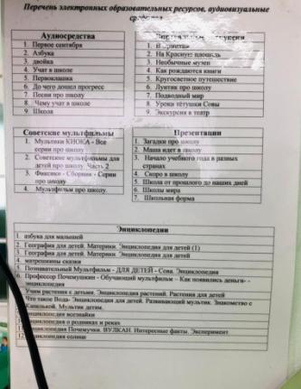
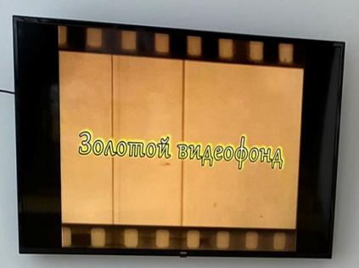
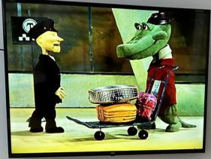
Электронные образовательные ресурсы, аудиовизуальные средства
Виртуальные экскурсии-презентации:
Экскурсии : В Эрмитаж, на Красную площадь, необычные музеи, как рождаются книги, кругосветное путешествие, Лунтик про школу и т.д.
Презентации: Загадки про школу. Маша идет в школу. Начало учебного года в разных странах. Скоро в школу. Школа от прошлого до наших дней. Школы мира. Школьная форма и т.д.
Записи песен: Первое сентября, азбука, двойка, учат в школе, первоклашка, до чего дошел прогресс, песни про школу, чему учат в школе, школа.
Мультфильмы: Мультики КИОКА - Все серии про школу . Советские мультфильмы для детей про школу. Часть 2 Фиксики - Сборник - Серии про школу. Мультфильм про школу.
Энциклопедии:
Азбука для малышей. География для детей. Материки. Энциклопедия для детей
География для детей. Материки. Энциклопедия для детей. Матрешкины сказки. Познавательный Мультфильм - ДЛЯ ДЕТЕЙ - Сова. Энциклопедия.

Slide 6
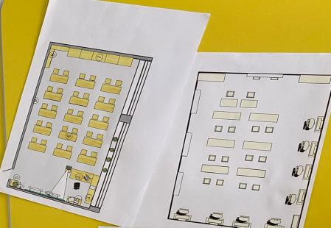
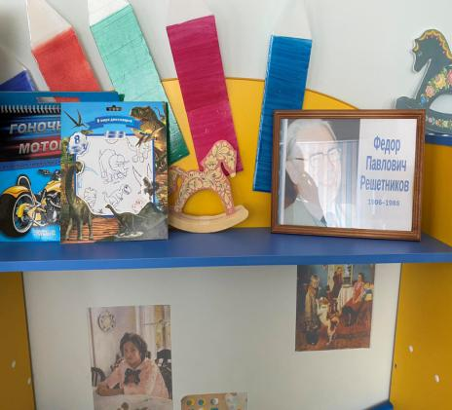
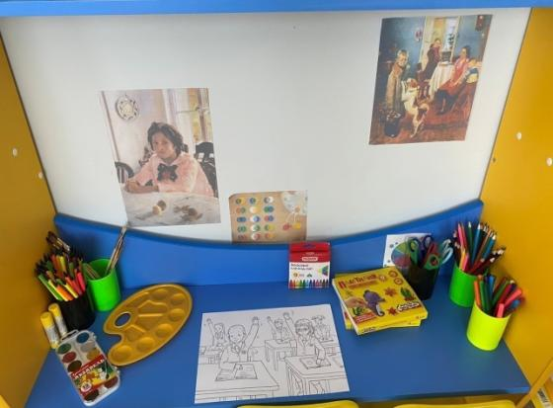
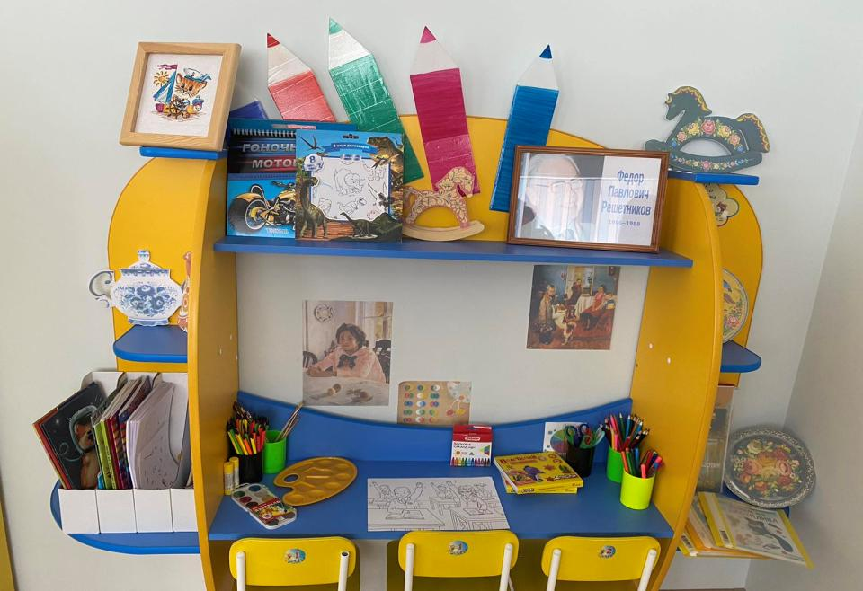
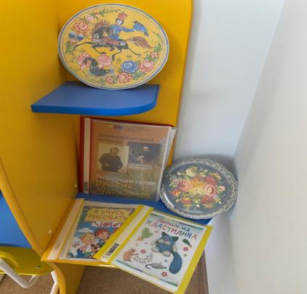
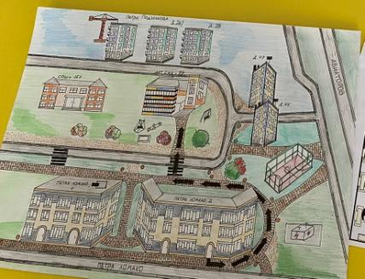
Наглядные пособия
1.План класса План школы
2. Оборудование по народному творчеству «Гжель», «Дымковская роспись», «Городецкая роспись», «Хохломская роспись»

Slide 7
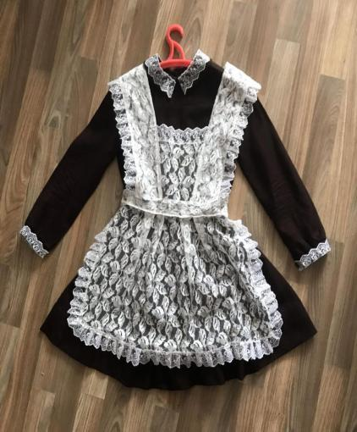
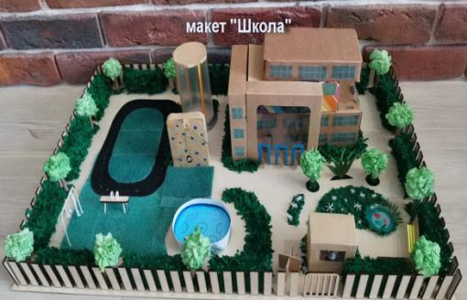
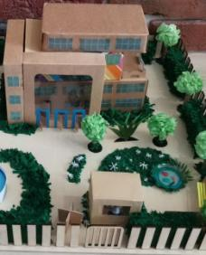
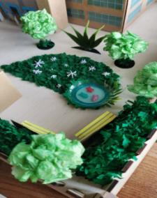
Школьная форма
Макет

Slide 8
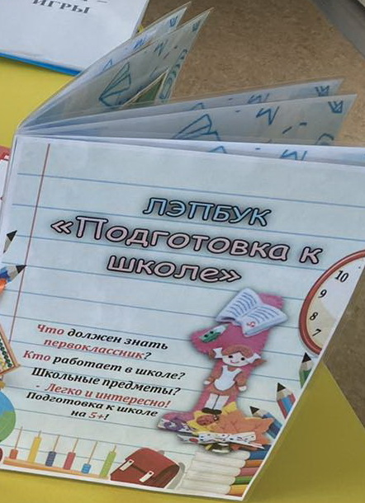
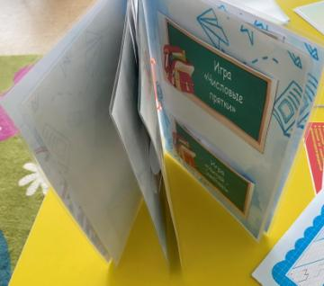
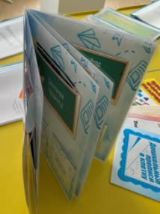
Демонстрационные средства
Плакаты: «Правилах поведения в школе», «Школьный режим дня», «расписание уроков»
Лэпбук: «Подготовка к школе».
Мини-музей: « Школа наших родителей»

Slide 9
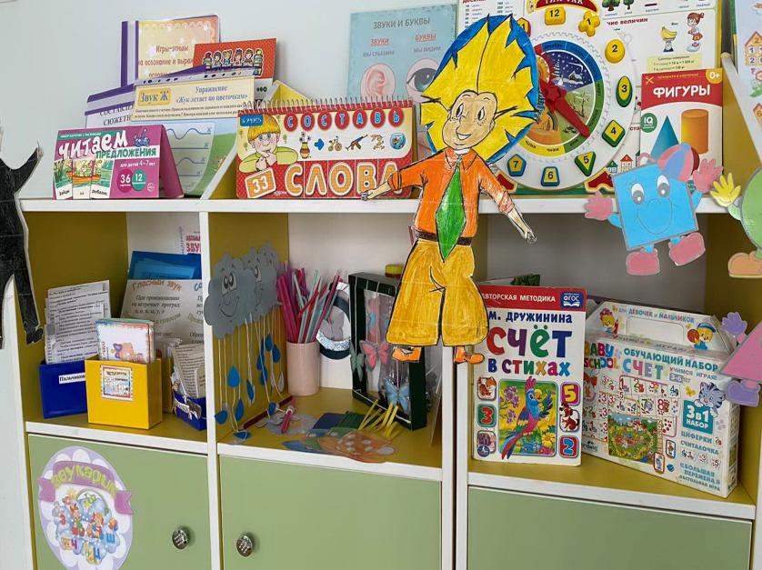
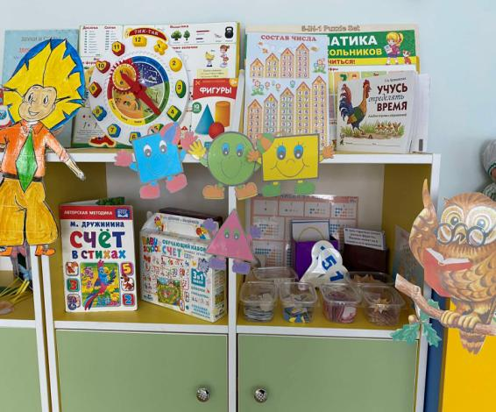
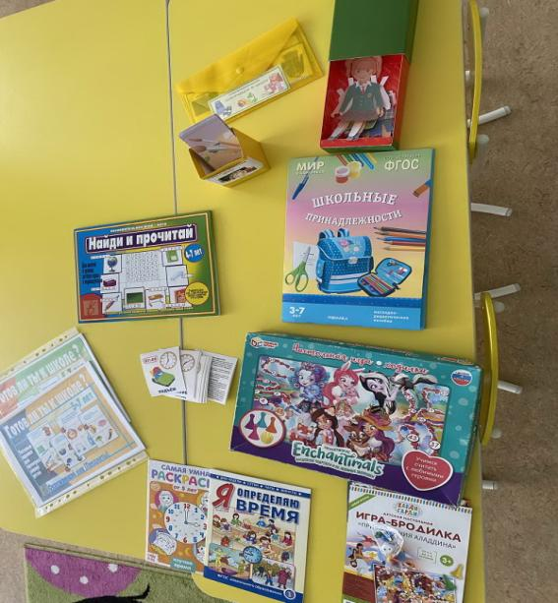
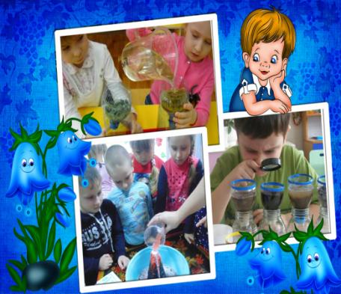
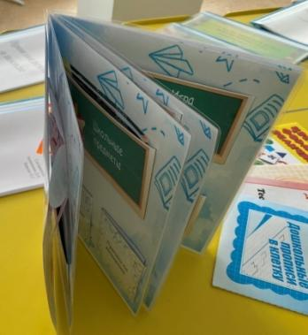
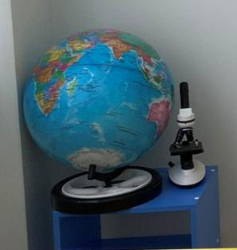
Игры разной направленности
Настольно-печатные, развивающие, дидактические игры:

Slide 10
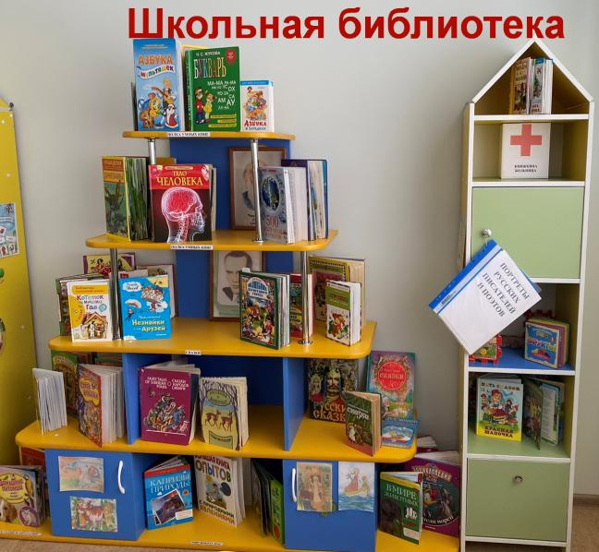
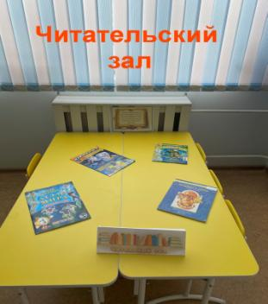
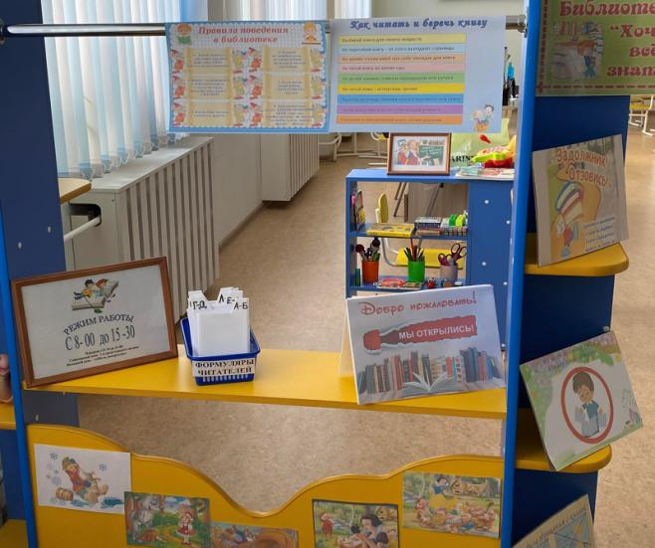
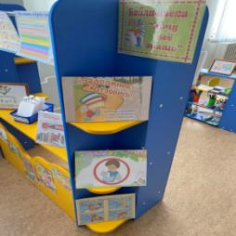
Сюжетно-ролевая игра: атрибуты к с/р игре: «Школа», «Школьная библиотека». «Магазин школьных товаров», предметы-заместители

Slide 11
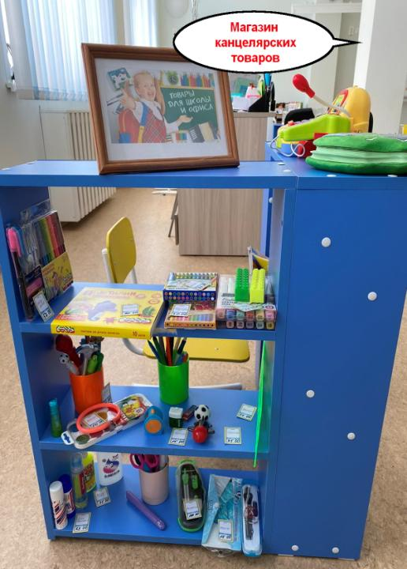
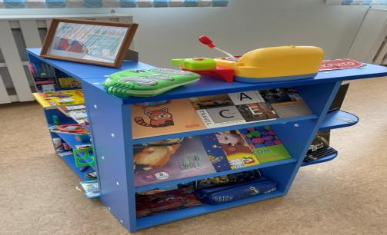
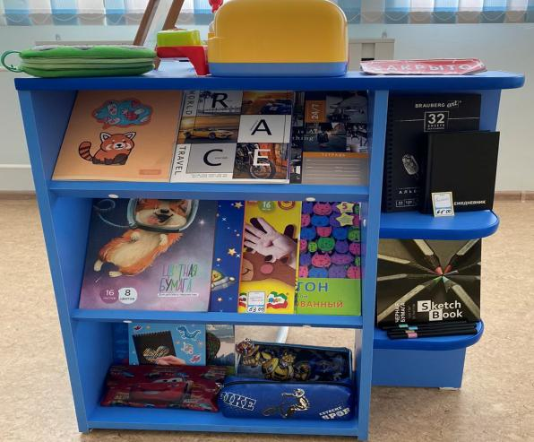

Slide 12
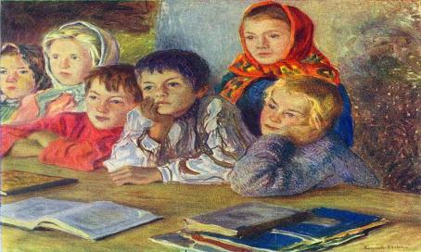
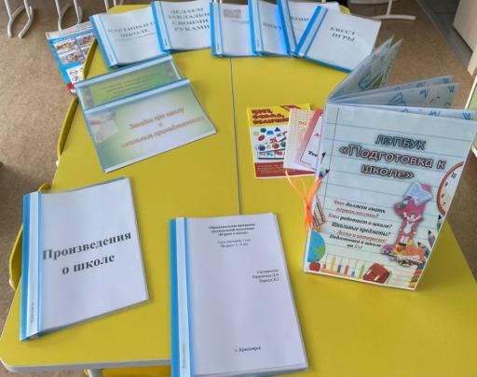
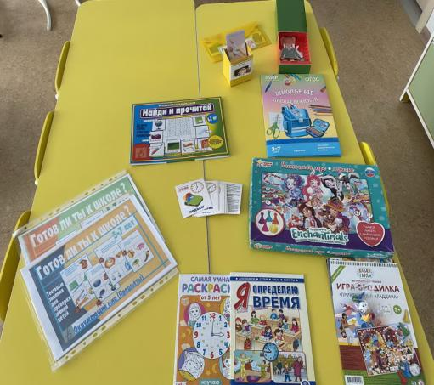
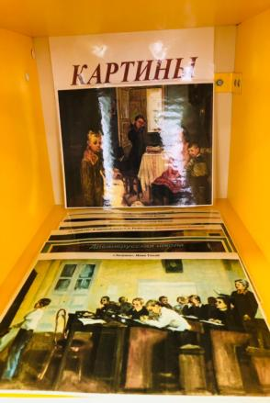
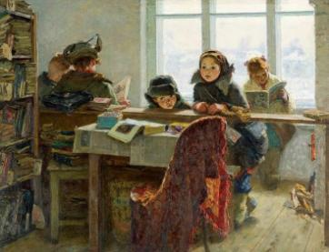
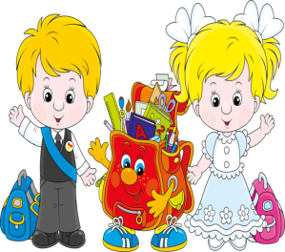
Иллюстративный материал

Slide 13
Дополнительный материал
Кукла в школьной форме, школьная парта.
Продукты детских исследовательских проектов «Кто работает в школе?», рабочая программа «Играем в школу».
Магнитная доска.
Консультации, рекомендации, памятки для родителей.
Конспекты ООД, квесты, викторины, упражнения по подготовке детей к школе, наглядно-дидактический материал «Моделирование игрового опыта детей на основе сюжетно-ролевой игры «Школа»»

Slide 14
